Slide 1

У2. Задачи компьютерного зрения
Занятие №7
Генератор и дискриминатор
Цилиндрическая панорама
Простейшие нейроны
Полносвязный классификатор
Проблемы обучения
CGAN
Виды панорам
Пирамиды
Кросс-энтропия
Свертки
CNN
GAN
WGAN
RANSAC

Slide 2
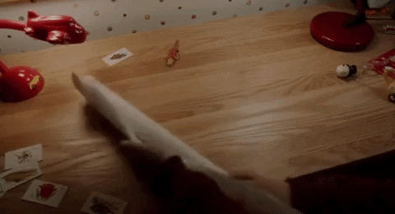
Уже разобрались с
Задача:
Классификация:
Бинарная классификация
Многоклассовая классификация
Алгоритм:
Архитектура сети:
Персептрон
Слой активации
Сложная архитектура
Метрики качества:
Кросс-энтропия
Обучение:
GD
SGD
Mini-batch
Данные:
?

Slide 3
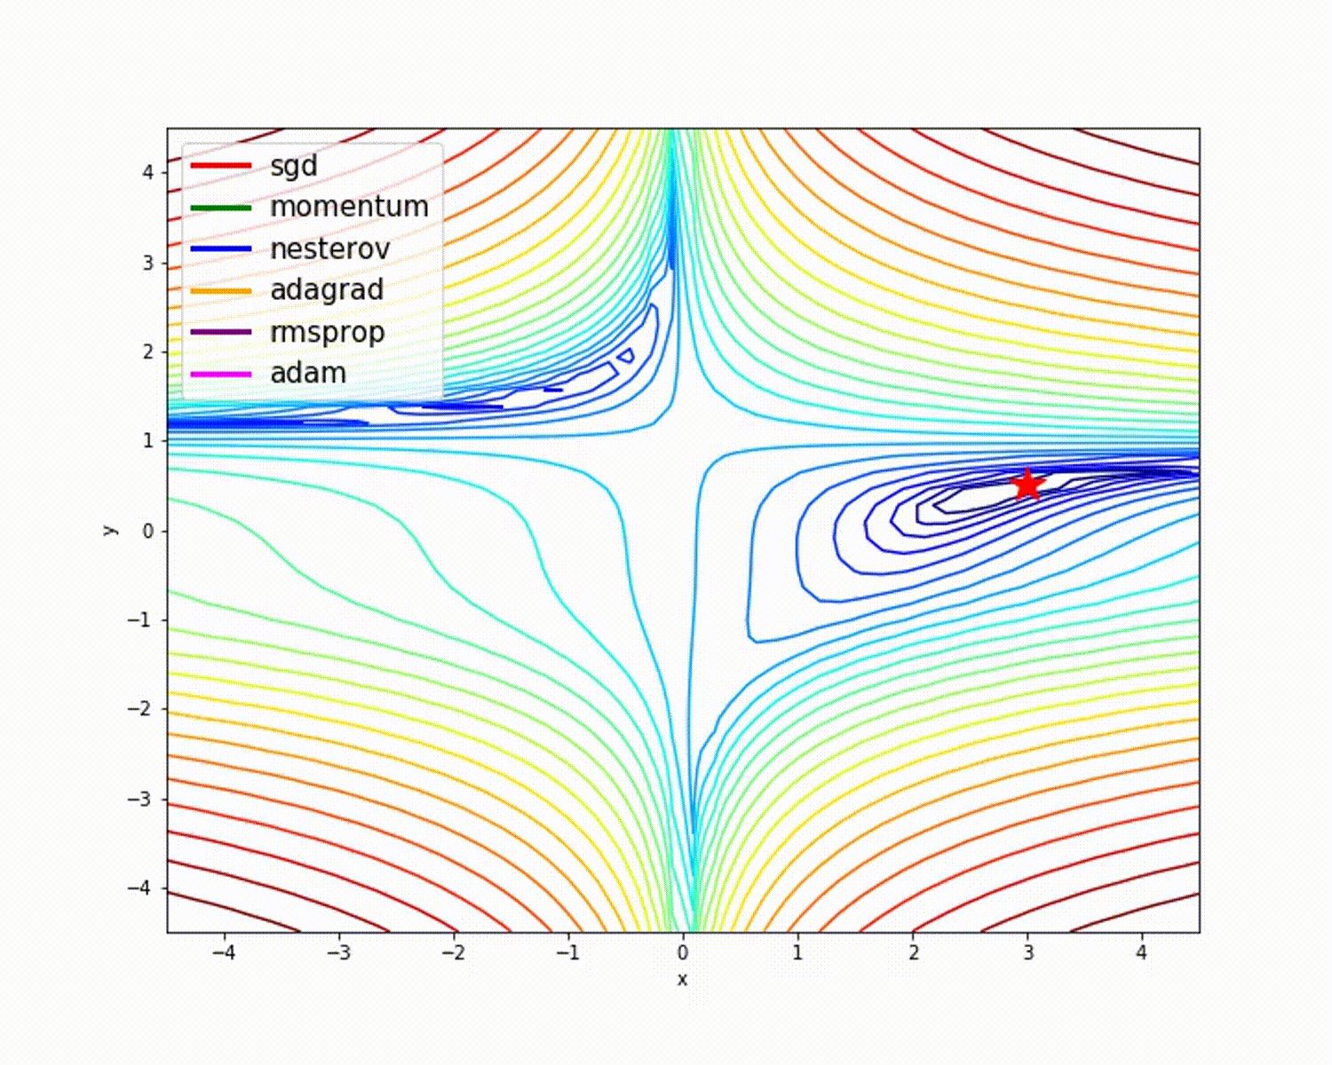
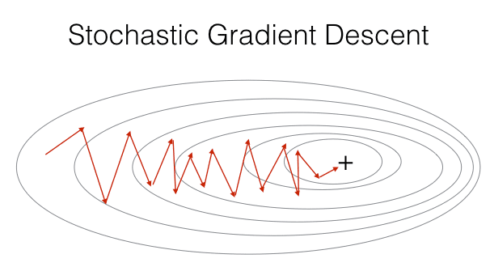
Небольшое обобщение обучения
Что не так с SGD?
Как его можно улучшить?

Slide 4
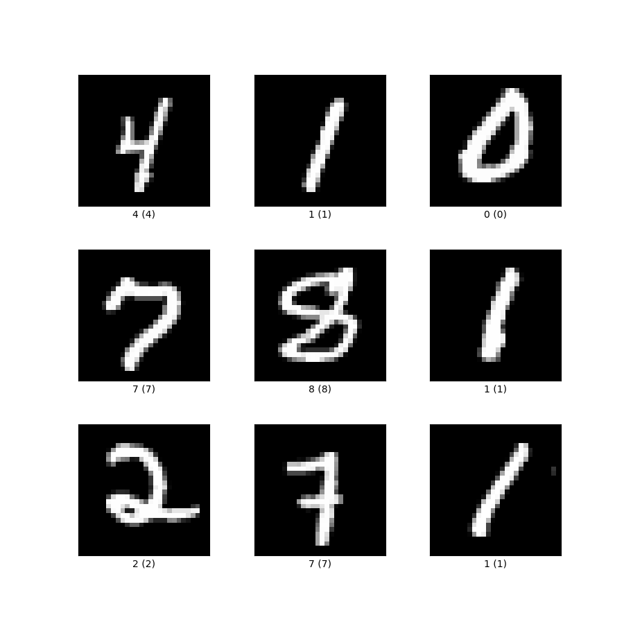
Данные
На какой части данных будем обучать сеть?
Почему не взять больше? Меньше?
Что будет, если обучаем на всех данных?
Переобучение – плохо!
Какая особенность должна быть в данных? Почему именно так?
Тренировочная
Валидация
Тестовая

Slide 5
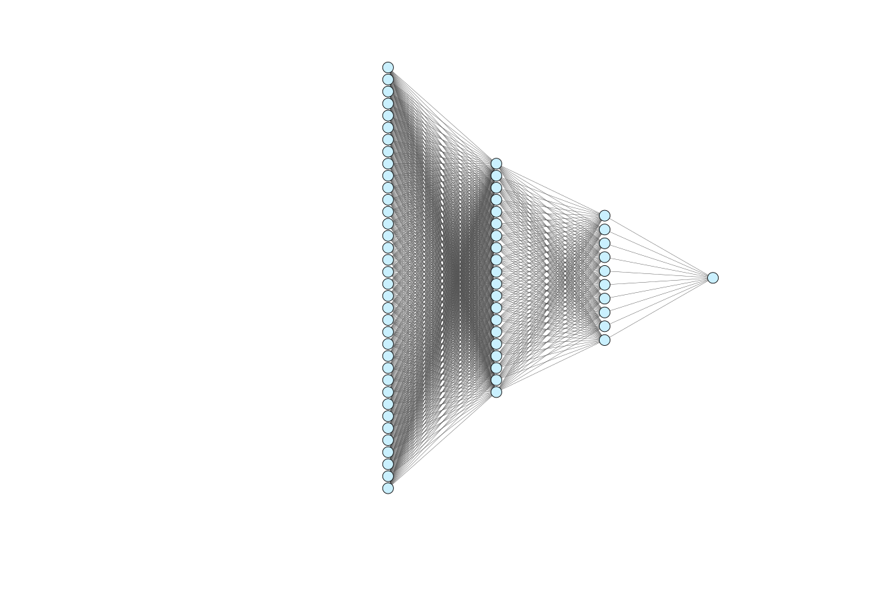
Архитектура модели
Как изображение подать на вход сети?
Что такое эпоха? Как понять фразу, что для обучения было пройдено 5 эпох?
784
100+ReLU
10+Softmax
1

Slide 6
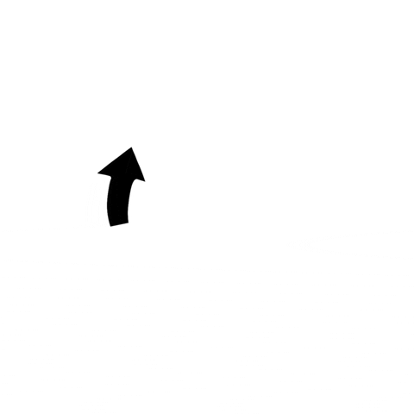
Повторение
Какая последовательность действий в создании и обучении сети?

Slide 7
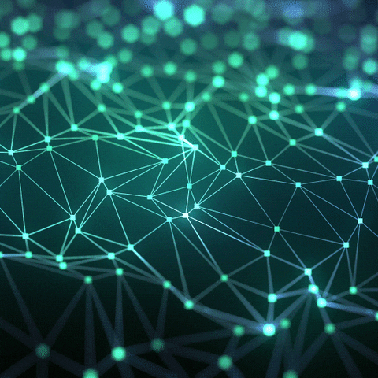
93%
В директории 2nd Task находится ноутбук MNIST.ipynb, в котором нужно реализовать необходимые функции для работы сети, затем обучить ее на данных Mnist_X.npy, Mnist_y.npy в той же директории и получить точность на тестовой выборке около 93%:
Модель:
784 входных нейрона
100 нейронов + активация функцией ReLU
10 нейронов + активация функцией Softmax
Hint: В torch используется softmax в функции ошибки, поэтому указывать его не надо
Данные:
70000 изображений с ответами:
Тестовая выборка – 10000 изображений
Тренировочная выборка – 80% от 60000
Валидационная выборка – 20% от 60000

